Slide 1
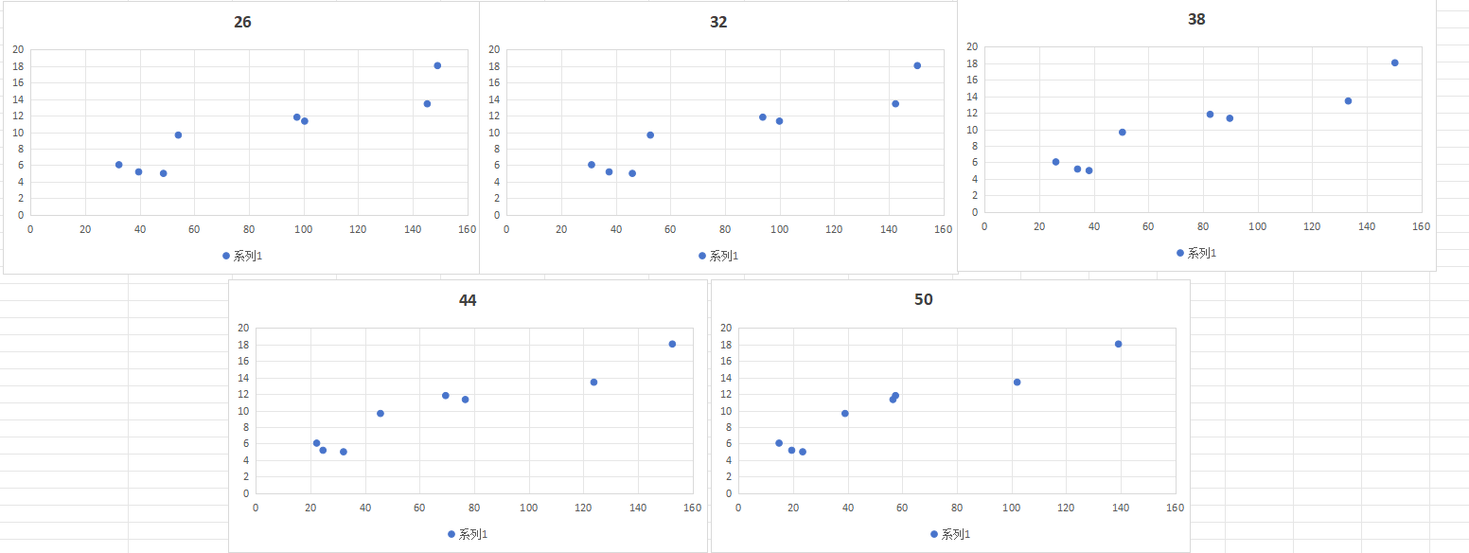
1.首先找出来最优的八个点云zuiyoudianyun，两步PLCC计算，先计算DCT-原始点云YUV-mos斜率
2.找出最优的YUV步长（这里是32）
3.固定GQP26，将所有TQP相同的点云放到同一张图上，作为X轴，Y轴为原始点云YUV数据得到五个图，拟合出五条直线，取截距和斜率，拟合成QP的函数 YUVp = X*DCT+J
4.原始点云YUV数据和MOS斜率进行拟合出

Slide 2
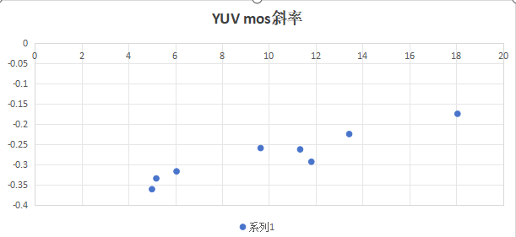
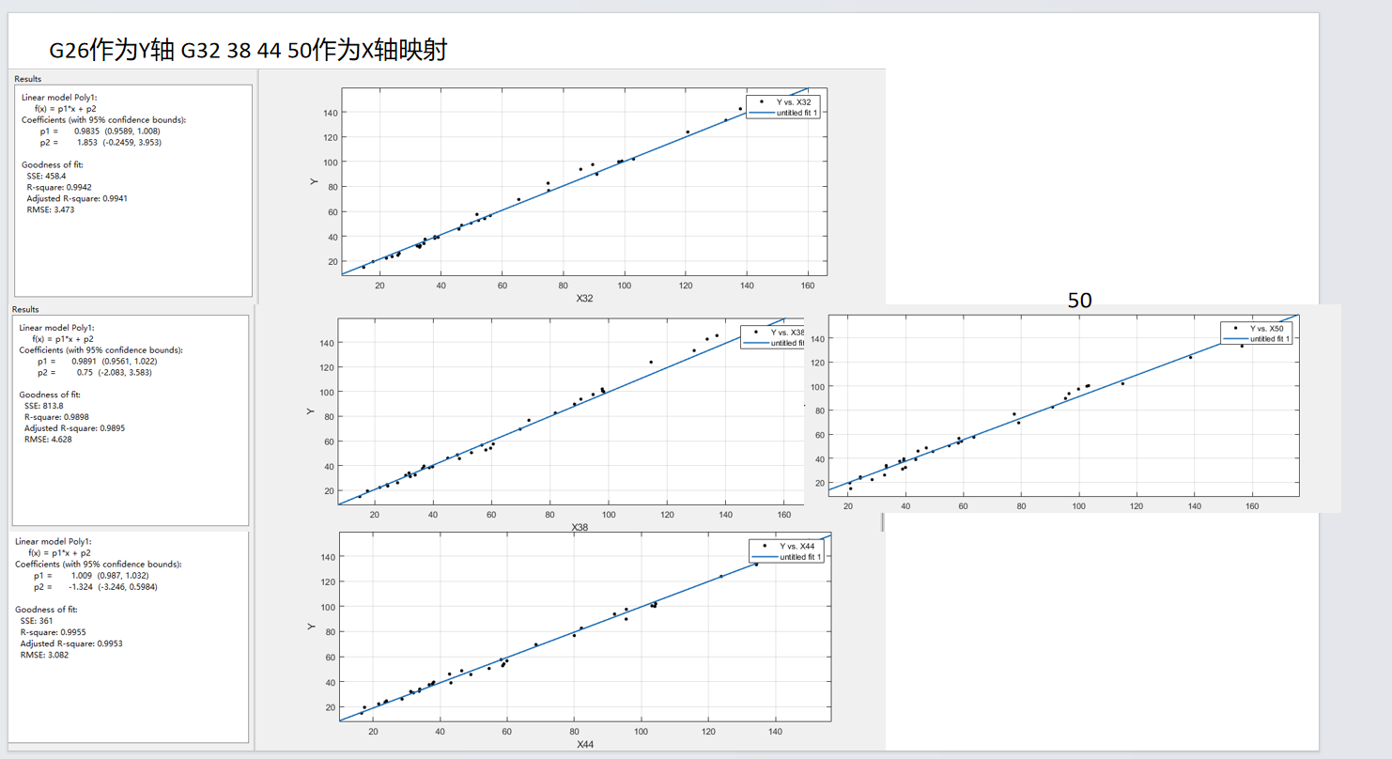
4.原始点云YUV数据和MOS斜率进行拟合出
for i = 1:40
k = mod(i-1, 5) + 1;
X(i) = 2.922e-05*TQP(k)*TQP(k)-0.001929*TQP(k)+0.1219;
J(i) = 0.08526*TQP(k)+0.05937;
YUVp(i) = X(i)*DCT(i)+J(i);
xielv(i) = 0.01265*YUVp(i)-0.4051;%斜率作为Y X为原始YUV数据
MOSp1(i) = xielv(i)*TQP(k)+90;
end
PLCC = 0.8349
5.将Y轴设为DCT26 X轴分别为 32 38 44 50 结果成线性
因为DCT系数在不同的GQP情况下线性性很好，所以可以理解为
这表明TQP对MOS的降低不依赖于GQP，表明MOS是关于TQP和GQP的可分离函数。

